Slide 1

Население мира
Численность и динамика населения
Теория
Вопросы ЕГЭ
Практикум
Тесты
Вопросы
Задания
.
Навигация

Slide 2

Численность населения мира: очень большой рост!
Понятие о воспроизводстве населения
Демографическая политика- управление воспроизводством населения
Первый тип воспроизводства: демографический кризис
Теория демографического перехода.
Качество населения
Второй тип воспроизводства: демографический взрыв
Демография - наука о закономерностях воспроизводства населения, изучающая его численность, естественный прирост, возрастной и половой состав
Демография

Slide 3
В мире издавна существовал интерес к численности населения. Необходимо было знать численность рабочей силы, возможность для формирования армии, сбора налогов и т.д.
С начала 19 века в мире было проведено более 2 тыс. переписей.
В 1975-1984 годах (были объявлены десятилетиями переписи населения) 190 стран провели перепись населения.
По подсчетам демографов, за всю историю человечества на Земле родилось 100 млрд. человек.
Со второй половины 20 века быстрый рост населения приобрел характер демографического взрыва.

Slide 4
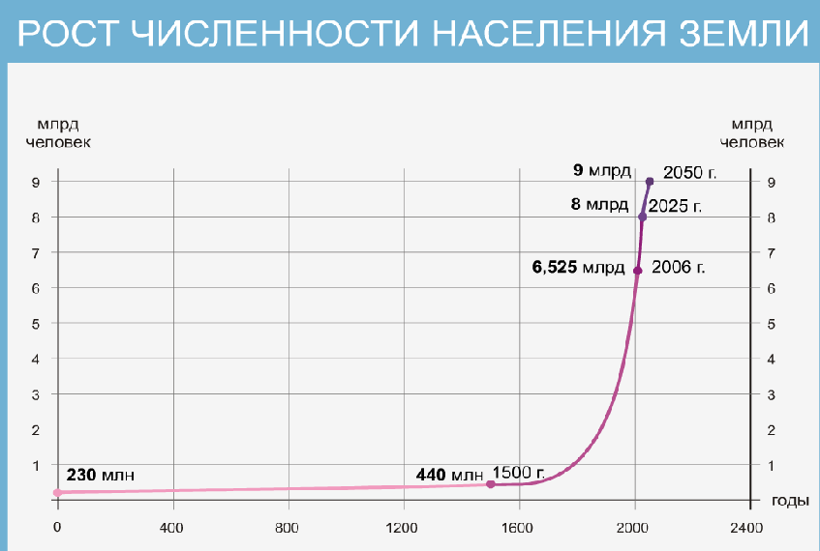


Динамика численности населения с начала эры
Период | Примерная численность населения (млн. чел.) | Среднегодовые темпы прироста численности населения (%)
Начало нашей эры | 230 | 0.1
Начало XI века | 300 | 0,02
Начало XVI века | 440 | 0,1
Середина XVII века | 550 | 0,3
Начало XIX века | 950 | 0,5
Начало XX века | 1660 | 9,8
Середина XX века | 2530 | 1,0
Конец XX века | 6000 | 1,5
Первоначально численность населения людей на Земле не превышала миллион человек.
В дальнейшем рост происходил медленно. Только в начале 20 века численность достигла миллиарда человек.
Причины?

Slide 5
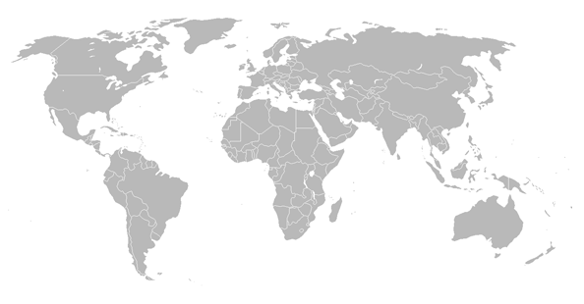
Страны-лидеры по численности населения
(в млн.чел )
9.Россия -
3.США
1.Китай-1343
5.Пакистан-
11.Япония -
7.Нигерия-154
10 Мексика
2.Индия -1196
8.Бангладеш -
6.Бразилия-
4.Индонезия -
Notes:
Для того, чтобы появились названия стран, необходимо щелкнуть по контуру страны

Slide 6
Прогноз изменения численности населения крупнейших стран в 21 веке
 | 2002 |  | 2025
1 | Китай | 1 | Китай
2 | Индия | 2 | Индия
3 | США | 3 | США
4 | Индонезия | 4 | Индонезия
5 | Бразилия | 5 | Пакистан
6 | Пакистан | 6 | Бразилия
7 | Россия | 7 | Бангладеш
8 | Бангладеш | 8 | Нигерия
9 | Япония | 9 | Мексика
10 | Нигерия | 10 | Россия
Динамика роста численности населения и его регионов

Slide 7
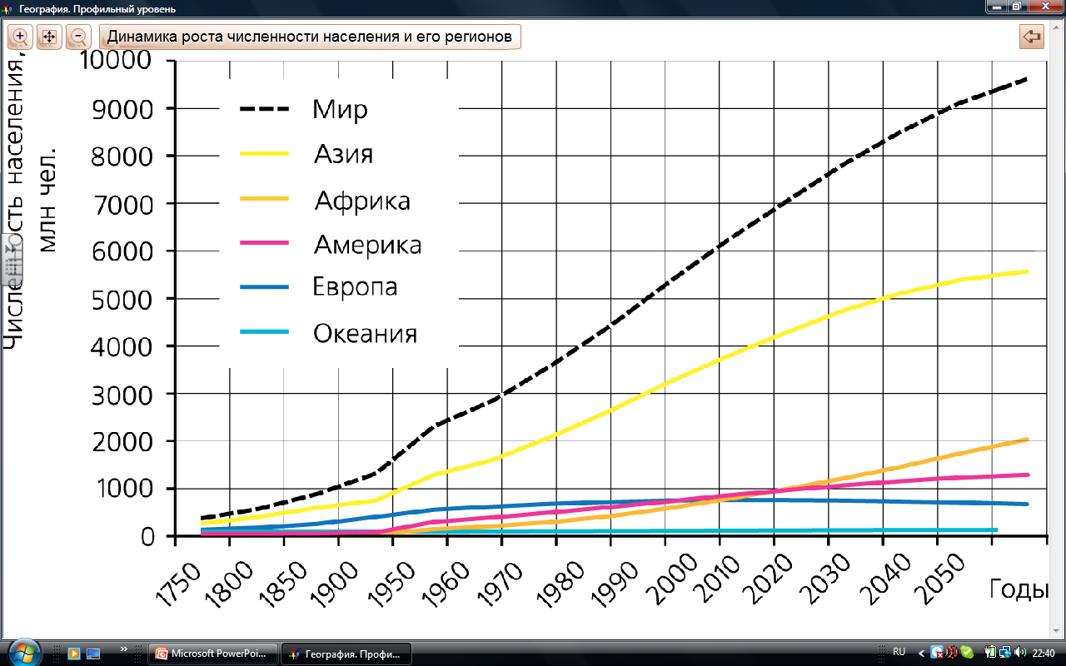

Slide 8
Понятие о воспроизводстве населения
Понятие о воспроизводстве населения.
Назовите, что относится к биологическим процессам;
Какие условия оказывают на уровень рождаемости и уровень смертность.
Выпишите, в каких странах высокая и низкая рождаемость(смертность)

Slide 9
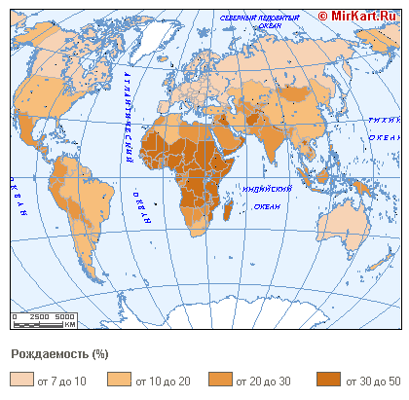
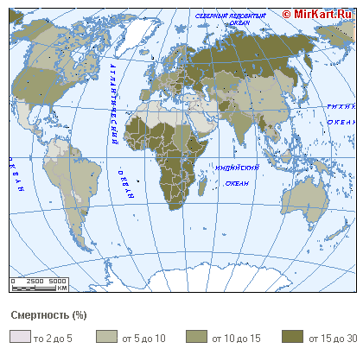
Воспроизводство населения
Под воспроизводством (естественным движением) населения понимают совокупность процессов рождаемости, смертности и естественного прироста, которые обеспечивают беспрерывное возобновление и смену людских поколений.
ЕП =Р-С
ЕП естественный прирост
Р рождаемость
С смертность
Естественный прирост может быть положительным и отрицательным

Slide 10

Рождаемость в странах мира
Максимальные показатели | Минимальные показатели
Нигер - 54 Мали - 50 Буркина-Фасо - 47 Демократическая Республика Конго - 47 Сьерра-Леоне - 47 | Болгария – 8 Латвия – 8 Чехия – 9 Испания – 9 Германия- 9
Рождаемость -количества рождений за год на 1000 жителей.

Slide 11

Смертность в странах мира
Максимальные показатели | Минимальные показатели
Сьера-Леоне -29 Гвинея-Бисау -25 Руанда -22 Афганистан -21 Гвинея -20 Малайзия -20 | Кувейт -3 ОАЭ -3 Коста-Рика -4 Оман -4 Алжир -5
Среднемировой показатель смертности -9
На уровень смертности влияют процессы:
питание
санитарно-гигиенические условия труда и быта, -уровень развития и доступности здравоохранения
Смертность -отношение количества умерших за год на 1000 жителей

Slide 12
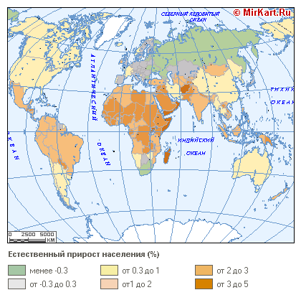
Естественный прирост населения мира
Факторы, влияющие на естественный прирост
уровень жизни, в том числе материальные
условия жизни людей, уровень здравоохранения, питания, условия труда и быта людей и т.п.;
структуру населения (половая, возрастная, брачная);
образ жизни (городской и сельский);
занятость женщин в общественном производстве;
национальные и религиозные традиции.
Очень высокий 30/1000 | Высокий 20/1000 | Средний 10/1000 | Низкий 2-10/1000 | Очень низкий 2/1000
Нигер Кения Зимбабве Ливия Нигерия | Монголия Филиппины Бангладеш Эфиопия Египет | Китай Индия Турция Куба Бразилия | Польша Франция Чехия Великобритания США | Венгрия Германия Болгария Австрия Италия Россия
Среднемировой показатель естественного прироста составляет 17 человек на 1000 человек населения
(17‰ –промилле)

Slide 13
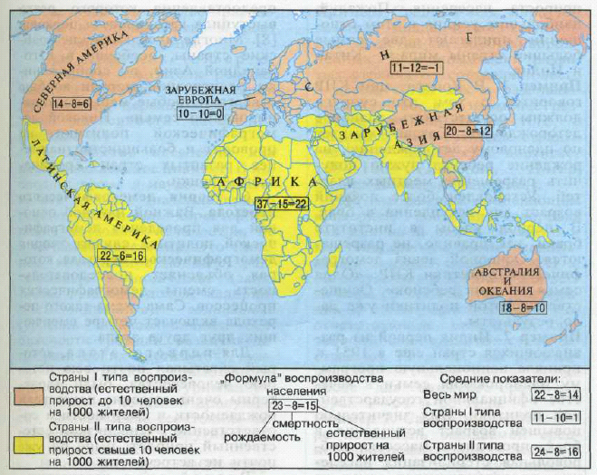

Slide 14
Практическая работа
Проанализировать первый и второй тип воспроизводства по тексту учебника.
А)Что такое «депопуляция», демографический кризис, демографический взрыв.
Б)Определить страны 1 тип воспроизводства и средние показатели по формуле воспроизводства(по рис 10 стр 67); для каких стран (регионов)характерен первый тип воспроизводства и какая там демографическая ситуация;
В) Б)Определить страны 2 типа воспроизводства и средние показатели по формуле воспроизводства(по рис 10 стр 67); для каких стран (регионов)характерен второй тип воспроизводства и какая там демографическая ситуация;
Г). Что такое демографическая политика в 1 и 2 типе воспроизводства. Приведите примеры.
Д.Что такое теория демографического перехода

Slide 15
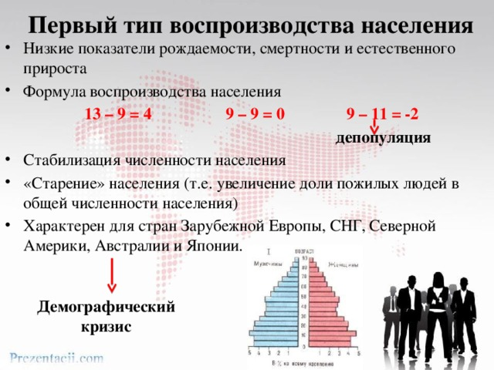

Slide 16
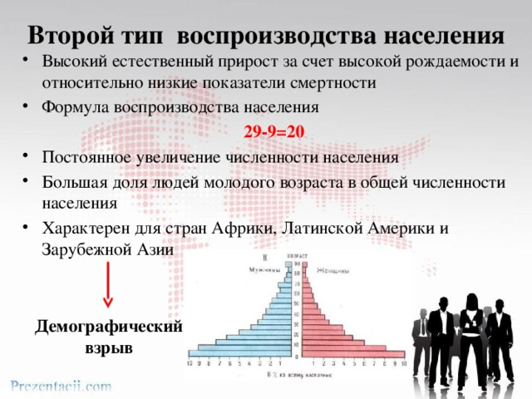

Slide 17
Типы воспроизводства населения
Первый тип воспроизводства населения – «демографический кризис» | Второй тип воспроизводства населения – «демографический взрыв»
показатели рождаемости, смертности, естественного прироста | показатели рождаемости, смертности, естественного прироста
Изменение в численности населения | показатели рождаемости, смертности, естественного прироста
Изменение доли в возрастном составе | Изменение доли в возрастном составе
«Формула» воспроизводства населения | «Формула» воспроизводства населения
Характерен для стран | Характерен для стран

Slide 18
Типы воспроизводства населения
Первый тип воспроизводства населения – «демографический кризис» | Второй тип воспроизводства населения – «демографический взрыв»
Низкие показатели рождаемости, смертности, естественного прироста | Высокий естественный прирост за счет высокой рождаемости и относительно низкой смертности
Стабилизация численности населения | Постоянное увеличение численности населения
«Старение» населения (большая доля пожилого населения в общей численности населения),депопуляция | Большая доля молодого населения в общей численности населения
«Формула» воспроизводства населения 13-9=4 | «Формула» воспроизводства населения 29-9=20
Характерен для стран Зарубежной Европы, СНГ, Северной Америки, Австралии и Японии | Характерен для стран Африки, Латинской Америки и Зарубежной Азии
Депопуляция – уменьшение численности населения

Slide 19
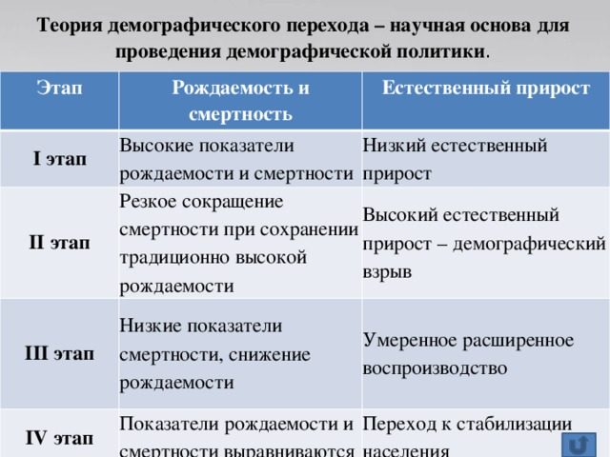
Демографическая политика в странах с I типом воспроизводства населения:
единовременные ссуды молодоженам;
пособие при рождении на каждого ребенка;
ежемесячные пособия на детей;
оплачиваемые декретные отпуска;
льготы многодетным семьям и молодоженам при распределении жилья;
запрет абортов (Германия);
пропаганда почетности и важности материнства.

Slide 20
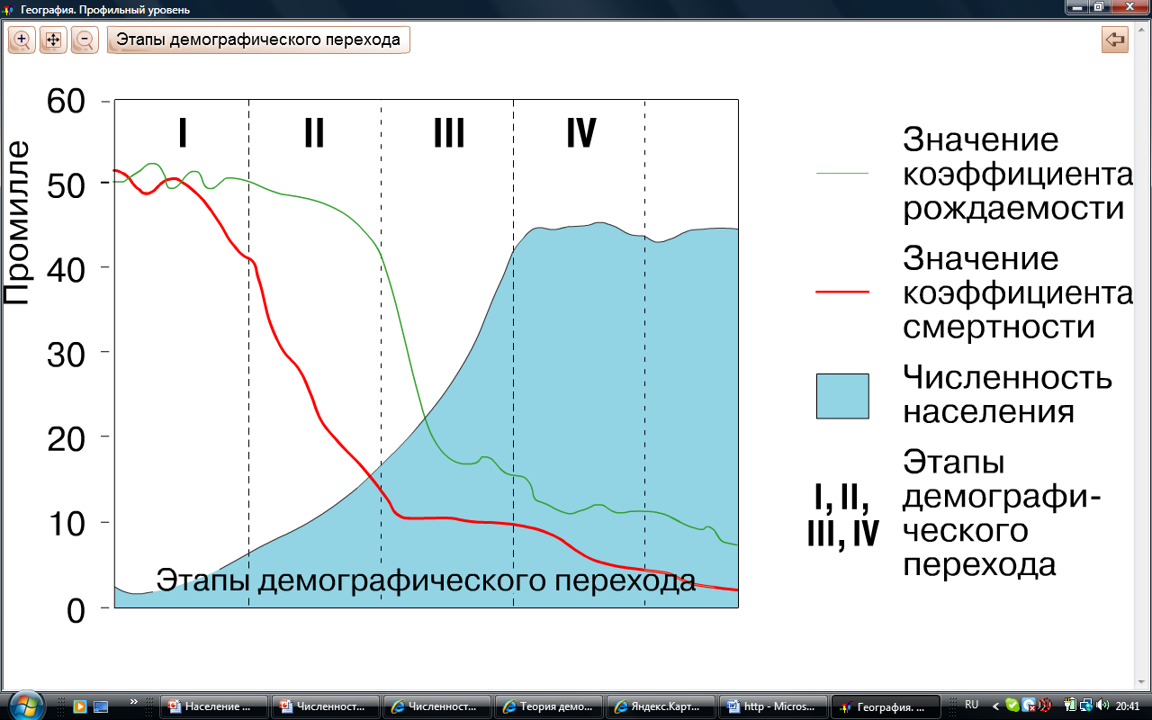
Теория демографического перехода
1 этап | 2этап | 3этап | 4 этап
С
Р
Численность населения
Высокая рождаемость
Высокая смертность
Низкий естественный прирост
Племена собирателей и охотников Амазонии и р.Конго
Высокая рождаемость
Резкое сокращение смертности
Высокий естественный прирост
Страны Африки и часть стран Латинской Америки
Рождаемость снижается
Смертность низкая
Естественный прирост небольшой
Страны Латинской
Америки
Рождаемость и смертность совпадают
Стабилизация численности населения
Страны Европы

Slide 21
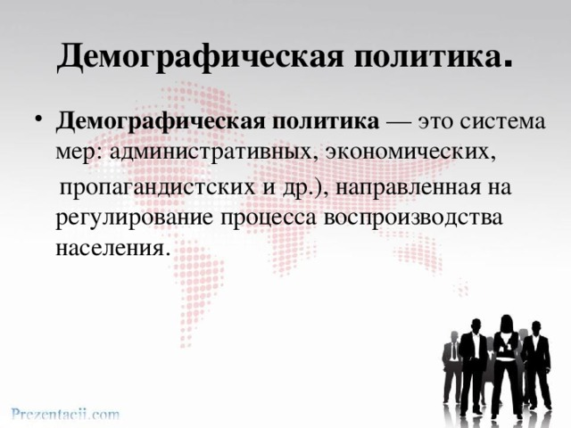

Slide 22
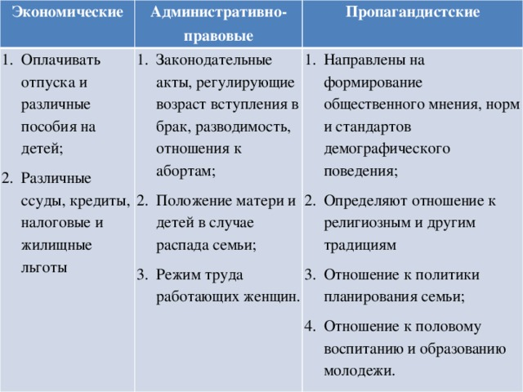
Демографическая политика
Демографическая политика – это система мер
Демографическая политика в странах 1 типа | Демографическая политика в странах 2 типа
Демографическая политика направлена рождаемости - | Демографическая политика направлена рождаемости -

Slide 23
Задание 1. Расположите перечисленные страны в порядке
возрастания в них численности населения (от минимального
к максимальному).
Япония, Индия, США, Индонезия, Китай, Бразилия, Бангладеш, Россия,
Нигерия, Пакистан.
Задание 2. Сравните страны мира по естественному приросту
(убыли) населения. Выявите закономерности и сделайте
выводы на основе сравнения. Для выявления закономерностей и
формулирования выводов используйте приведённую ниже карту
«Естественный прирост (убыль) населения».
Задание 3. Установите соответствие стран их типам воспроизводства.
Польша, Бельгия, Индия, Франция, Мали, США, Китай, Австралия, Украина, Индонезия, Уругвай, Таджикистан,
Швеция, Италия, Пакистан, ЮАР, Албания, Япония.
1 тип воспроизводства________________________________2 тип воспроизводства________________________________________________________________________________________________________________________________________
Задание 4. Составьте текст из нескольких предложений, используя в них следующие опорные слова: демографическая
политика, стимулирующие экономические меры, демографический кризис, Китай, Франция, Россия, Индия, Япония, национальная
программа планирования семьи, демографический взрыв, «Одна семья – один ребенок».

Slide 24
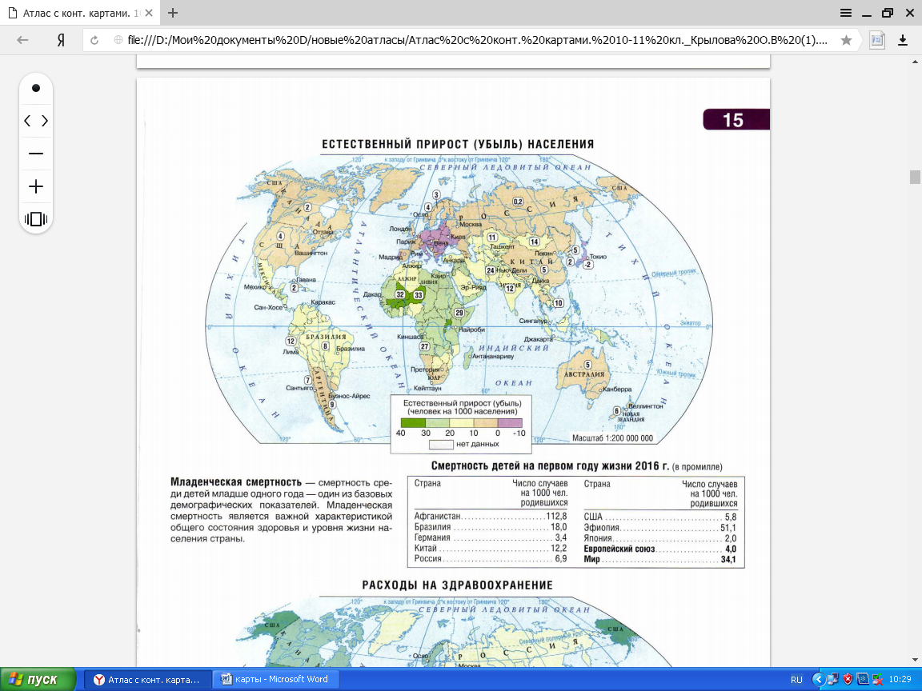

Slide 25
повторение
1. Как вы объясните? №1
2. Как вы думаете? №1,4
3 Знаете ли вы? №1
4. Можете ли вы? №2,5,6а

Slide 26
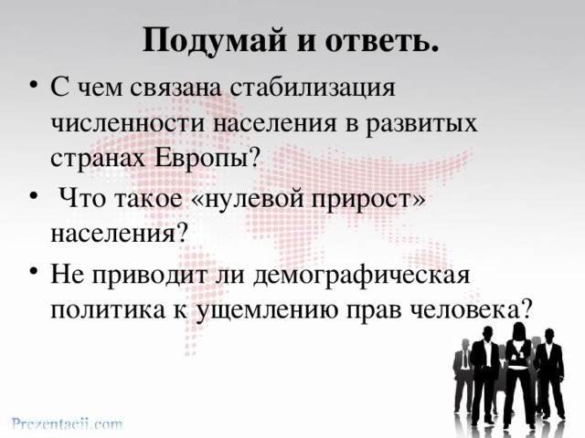

Slide 27
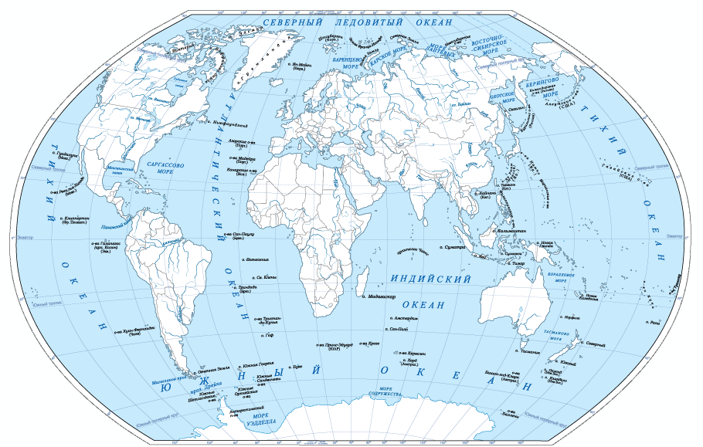
9
1
7
10
20
4
8
13
6
2
12
16
14
11
19
15
18
1 тип
1.Россия
2.Китай
3.Австралия
4.США
5.Аргентина
6.Япония
7.Великобритания
8.Испания
9.Германия
10.Италия
2 тип
11.Индия
12Мексика
13.Египет
14.Мали
15.Нигерия
16.Чад
17.Ангола
18.Саудовская Аравия
19.Пакистан
20.Монголия
17
3
5

Slide 28
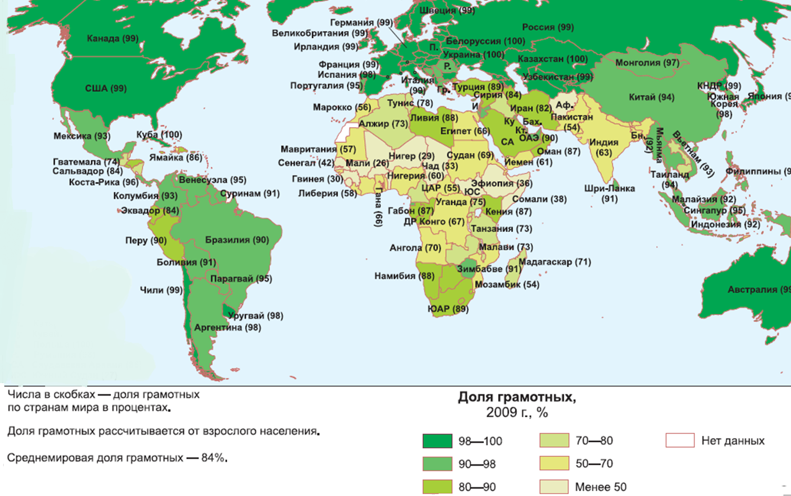
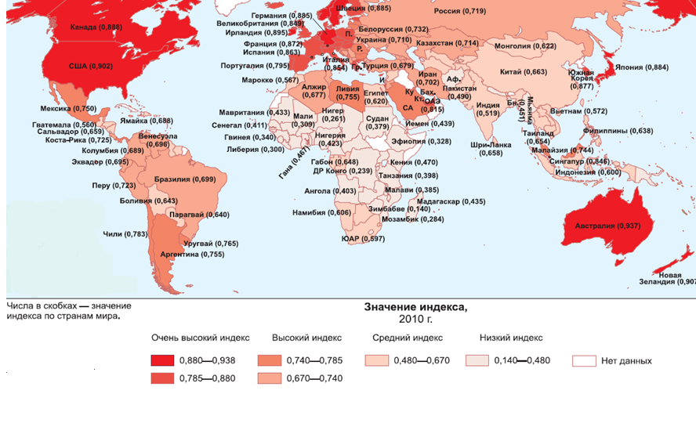
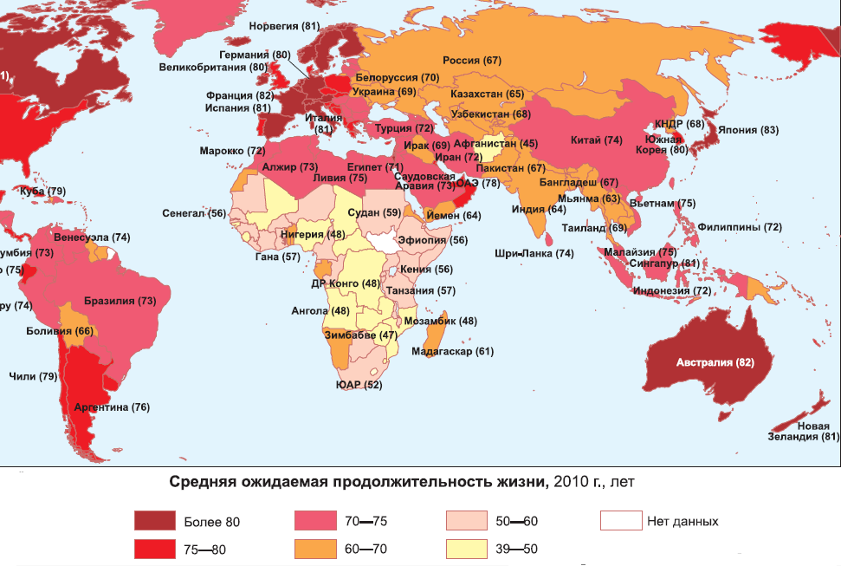
Грамотность населения мира
Средняя продолжительность жизни по странам
Индекс человеческого развития
Качество жизни
Самые грамотные страны
1.Норвегия -100%
2.Куба -100%
3.Украина -100%
4.Россия -99%
5.США -100%
Качество жизни – это комплексное понятие, учитывающее условия жизни: экономические, культурные, социальные.
Один из главных показателей –индекс развития человеческого потенциала
Страны-лидеры
1.Андора-82
2.Япония -82
3.Сингапур -82
4.Франция-81
5.Австралия -80
Страны –лидеры
1.Норвегия 0,943
2.Австралия 0, 929
3.Нидерланды0,910
4.США 0,910
5.Новая Зеландия 0,908
6.Канада 0,908
7.Ирландия 0,908
8.Лихтенштейн 0,905
9.Германия 0,905
10.Швеция 0,904
При подсчете ИЧРП учитываются 3 вида показателей:
1.Ожидаемая продолжительность жизни
2.Уровень грамотности населения страны
3.ВВП на душу населения /в долларах США/
Низкая доля грамотности
1.Эфиопия- 36%
2.Чад -33%
3.Гвинея -30%
4.Нигер- 29 %
5.Афганистан -28%
Страны-аутсайдеры
1.Либерия-41
2.Лесото-40
3.Замбия-38
4.Ангола-37
5.Свазиленд-32
Notes:
После работы с картой ИЧР, нажимаем на значок «книга» появляется текст, при втором нажатии текст исчезает , при нажатии на карту возвращаемся к исходному тексту.

Slide 29
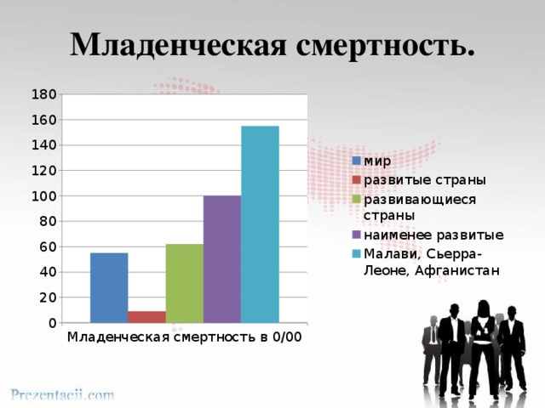

Slide 30
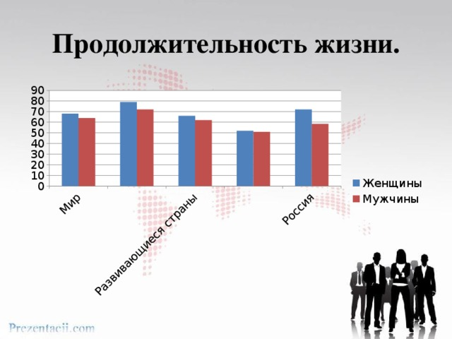

Slide 31
Тест
1.Выберите страну, которая по численности населения превосходит Россию?
А.Германия В.Япония
Б.Италия Г.Нигерия
2.Что такое «демографический взрыв»?
А.Резкое снижение смертности В.Резкое увеличение прироста населения
Б.Резкое снижение рождаемости Г.Резкое увеличение смертности
3.В какой из перечисленных стран средняя продолжительность жизни населения наибольшая?
А.Испания В.Перу
Б.Руанда Г.Казахстан
4.Выберите страну, в которой численность населения наибольшая?
А.США В.Россия
Б.Мексика Г.Германия
5.Из перечисленных стран наибольшая смертность характерна для:
А.Афганистана и Чада В.Дании и Австрии
Б.ОАЭ и Бахрейна Г.Аргентины и Эквадора
Проверка

Slide 32
Тест
1.Выберите страну, которая по численности населения превосходит Россию?
А.Германия В.Япония
Б.США Г.Нигерия
2.Что такое «демографический взрыв»?
А.Резкое снижение смертности В.Резкое увеличение прироста населения
Б.Резкое снижение рождаемости Г.Резкое увеличение смертности
3.В какой из перечисленных стран средняя продолжительность жизни населения наибольшая?
А.Испания В.Перу
Б.Руанда Г.Казахстан
4.Выберите страну, в которой численность населения наибольшая?
А.США В.Россия
Б.Мексика Г.Германия
5.Из перечисленных стран наибольшая смертность характерна для:
А.Афганистана и Чада В.Дании и Австрии
Б.ОАЭ и Бахрейна Г.Аргентины и Эквадора

Slide 33
Вопросы по теме: Численность и воспроизводство населения
Что такое демография?
Что такое демографическая политика?
Что такое «демографический взрыв»?
Что такое депопуляция?
Что такое этнография?
Наука о закономерностях воспроизводства населения, изучающая его численность, естественный прирост, возрастной и половой состав и т.д.
1
Уменьшение численности населения
2
Наука о происхождении народов и взаимоотношениях между ними
3
Система административных, экономических , пропагандистских мероприятий , направленных на регулирование рождаемости
4
Резкое увеличение численности населения
5

Slide 34
Задание 1 Заполните таблицу «Типы воспроизводства»
 | Первый тип | Второй тип
Примерная формула
Рождаемость
Смертность
Естественный прирост
Воспроизводство
Процессы, связанные с воспроизводством
Типы стран
Примеры стран< 5 стран
Демографическая политика
Проверка

Slide 35
 | Первый тип | Второй тип
Примерная формула | 13-9=4 | 29-9=20
Рождаемость | Низкая | Высокая
Смертность | Низкая | Снижена
Естественный прирост | Невысокий | Высокий
Воспроизводство | 5‰ | Более 12‰
Процессы, связанные с воспроизводством | Демографический кризис /депопуляция/ | Демографический взрыв
Типы стран | Развитые | Развивающиеся
Примеры стран (5 стран) | Россия, США, Италия, Литва, Дания | Пакистан, Чад, Кения, Нигер, Мали
Демографическая политика | На увеличение рождаемости | На снижение рождаемости

Slide 36
Задание 2 Выберите верные утверждения |  | Да | Нет
1 | «Демографический взрыв» характерен прежде всего для развитых стран.
2 | Первенство по численности населения принадлежит Китаю.
3 | Для первой фазы демографического перехода характерны высокая рождаемость и смертность.
4 | Демографическая политика развитых стран направлена на повышение рождаемости .
5 | Основной прирост населения Земли происходит за счет развитых стран.
6 | Второй тип воспроизводства отличается высокой рождаемостью и высокой смертностью.
7 | Россия по численности населения опережает Пакистан и Нигерию.

Slide 37
Задание 3 Заполните таблицу «Теория демографического перехода»
Фаза | Характеристика | Примеры стран
1 фаза | Высокая смертность, высокая рождаемость, стабильность численности населения | Племена Амазонии и р.Конго
2 фаза | Высокая рождаемость, снижение смертности, высокий естественный прирост «демографический взрыв» | Страны Тропической Африки (Чад, Конго, Камерун, Гана, Гвинея)
3 фаза | Снизившаяся рождаемость, которая превосходит смертность, численность населения растет | Бразилия, Перу, Турция, Мексика, Иран
4 фаза | Рождаемость и смертность уравниваются, рост численности населения стабилизируется | Страны Западной Европы, Япония, Китай, Россия.
Фаза | Характеристика | Примеры стран
Проверка

Slide 38
Вопросы ЕГЭ
А1.Численность населения Земли в настоящее время составляет:
1.10,1млрд.чел
3.15,3 млрд.чел
2.3,5 млрд.чел
4.>7 млрд.чел
А2. Какая из перечисленных стран входит в пятерку крупнейших стран по численности населения?
1.Япония
3. Мексика
2.Франция
4.Индонезия
А3. В какой из перечисленных стран рождаемость населения выше?
1.Ангола
3.США
2.Франция
4.Япония
Ответы
А1-4; А2-4;А3-1

Slide 39
Задания ЕГЭ
В1.Расположите страны в порядке возрастания в них численности населения.
А.Индия
В.Белоруссия
Б.Россия
Г.Ватикан
Ответ
1 | 2 | 3 | 4
Г | В | Б | А
В2.Расположите страны в порядке возрастания естественного прироста населения (на 1 тыс. жителей)
А.Замбия
В.Бразилия
Б.Литва
Г.США
Ответ
1 | 2 | 3 | 4
Б | Г | В | А

Slide 40



Навигация
Карта
Скрытая информация
Иллюстрация
Далее
Видео, флэш
Назад
Диаграмма
Выход
Текст
Ресурсы
Таблица
Интернет ресурсы

Slide 41
Ресурсы
http://www.jumbobag.com/resources/worldmap.png карта
http://img15.nnm.ru/9/8/0/1/b/85e0fc6f77b7101755ec06299b3.jpg карта рождаемости
http://noterror.ru/wp-content/uploads/2009/01/karta-sm.png карта смертности
http://festival.1september.ru/files/articles/21/2112/211222/Img2.gif график
График «Динамика роста численности населения и его регионов» учебник В.Н.Холиной
http://900igr.net/fotografii/geografija/Mira-naselenija/012-Izuchenie-novogo-materiala.html карта воспроизводства населения
http://school.iot.ru/predmety/geo/nas1.html#1 карта смертности
Учебник География В.П.Максаковский В.П. М.,»Просвещение»,2009г
Журнал География № 16 за ноябрь 2011 года
Шапель Л.Н. Задания к модулю «Численность и воспроизводство населения»

